Slide 1

PHÒNG GIÁO DỤC VÀ ĐÀO TẠO
QUẬN LONG BIÊN
TRƯỜNG MẦM NON HOA TRẠNG NGUYÊN
LĨNH VỰC PHÁT TRIỂN NHẬN THỨC
Đề tài: “ Tìm hiểu về con gà chống”
Giáo viên: Hoàng Thị Hùy
Lứa tuổi: Mẫu giáo bé 3 – 4 tuổi

Slide 2
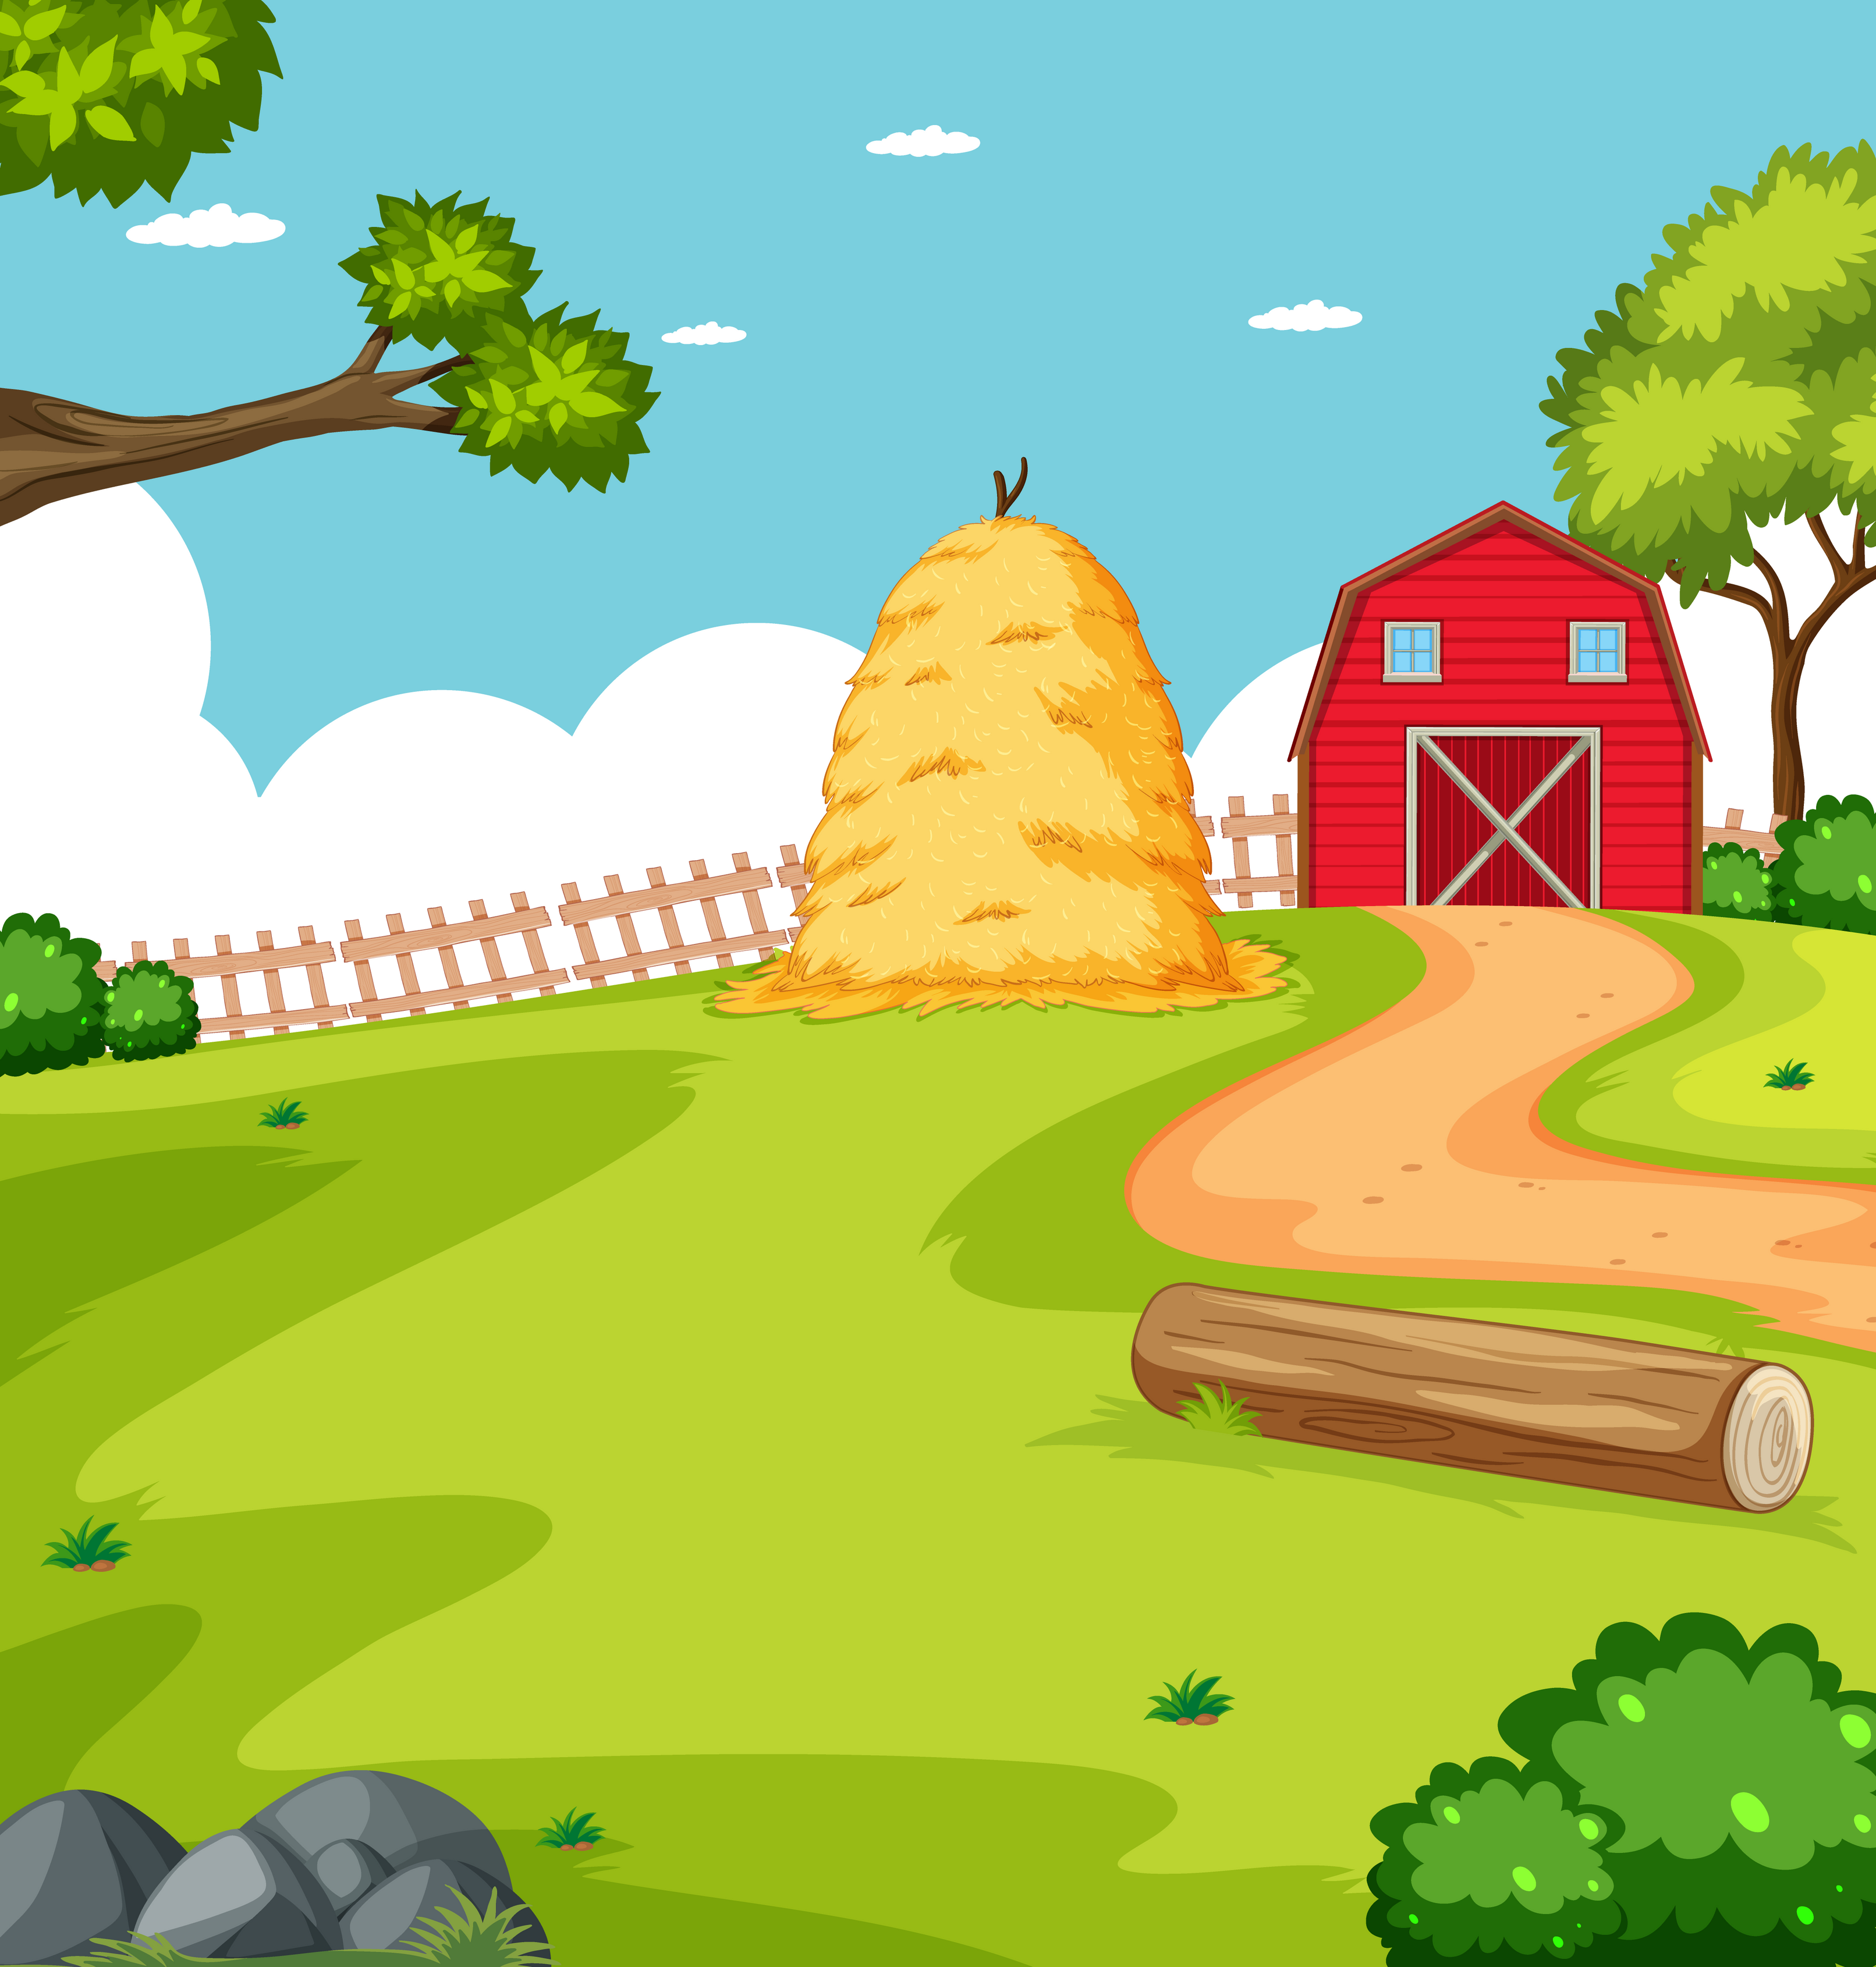
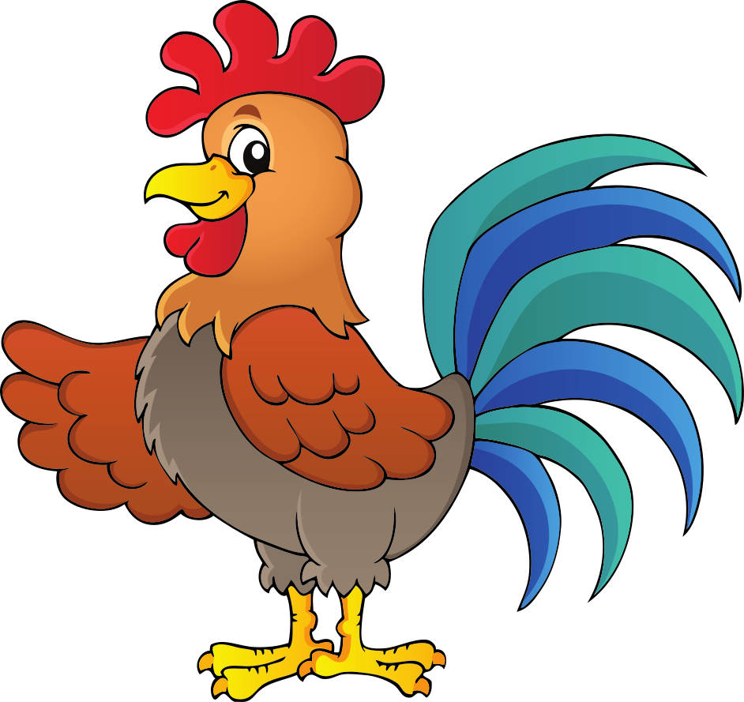
Tìm hiểu về gà trống

Slide 3
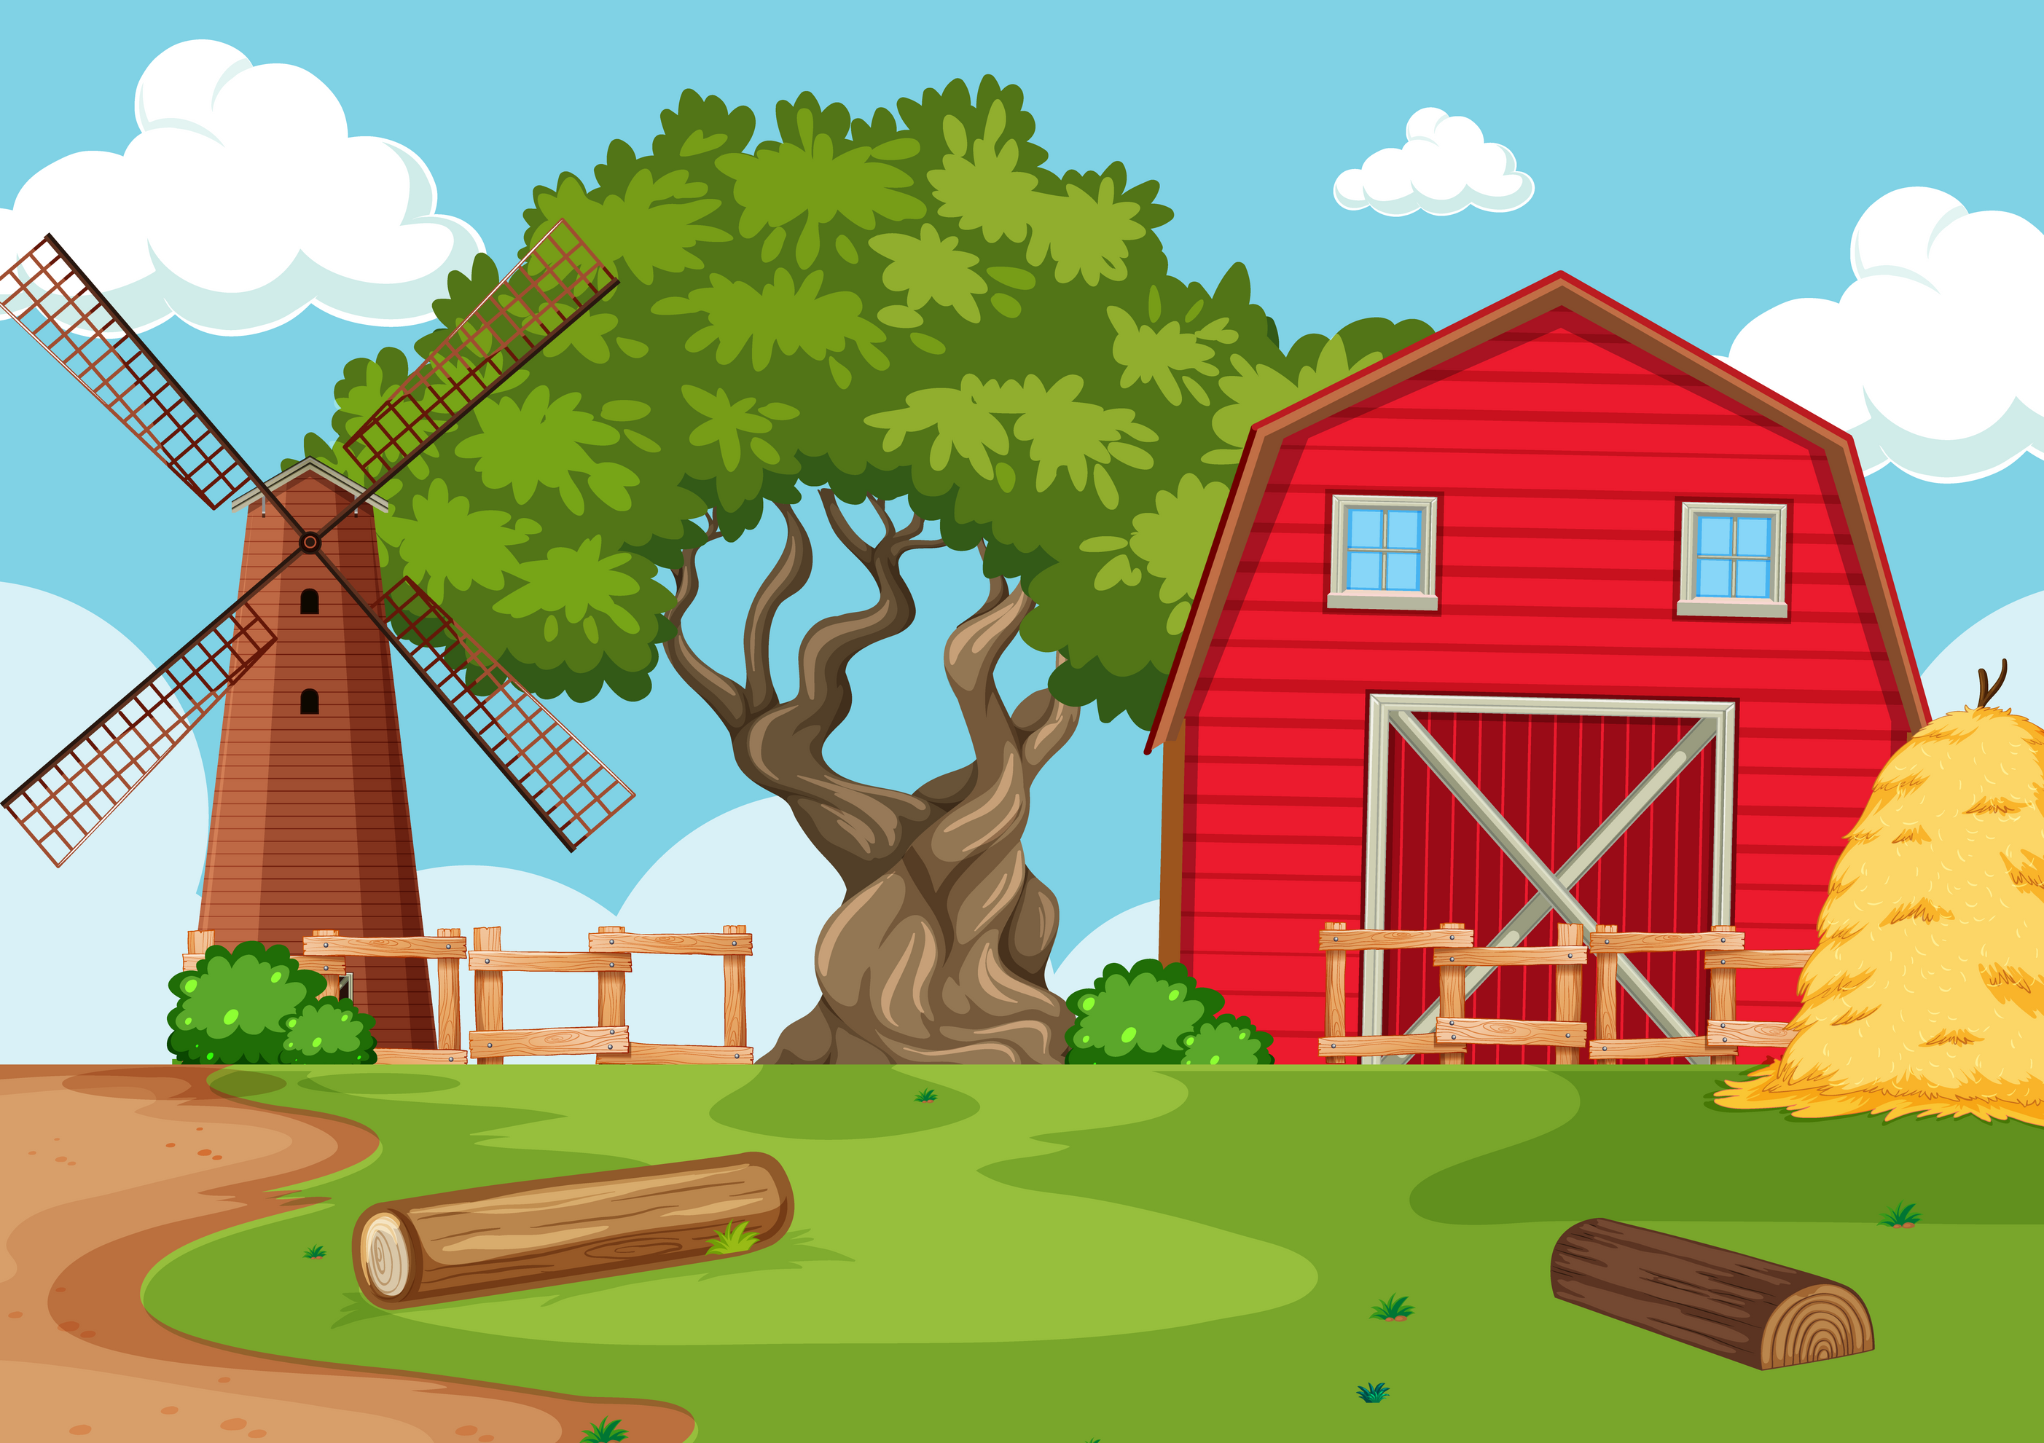

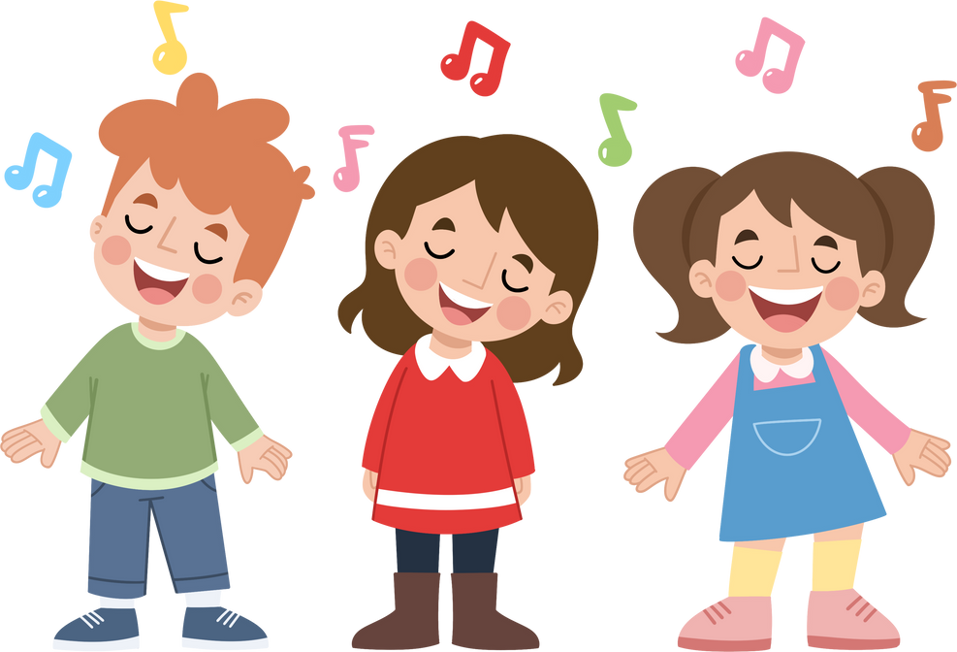
Bài hát: Gà trống thổi kèn
Nhạc:

Slide 4




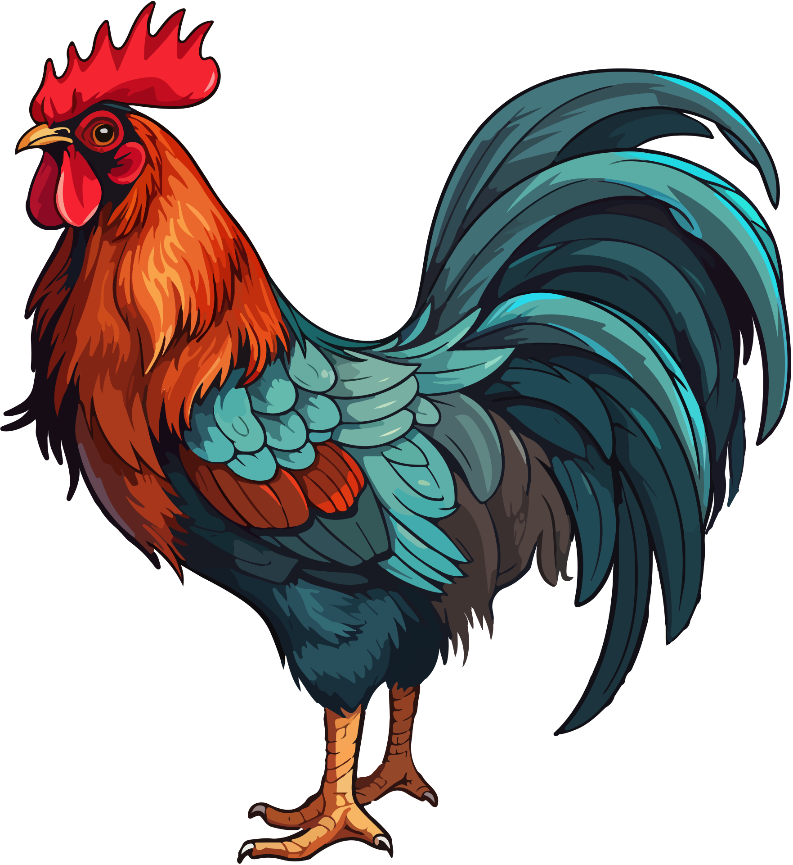
BẢNG LƯU KẾT QUẢ
Cấu tạo của gà trống?
Gà trống có mấy chân?
Gà trống sống ở đâu?
Gà trống có đặc điểm gì nổi bật?

Slide 5



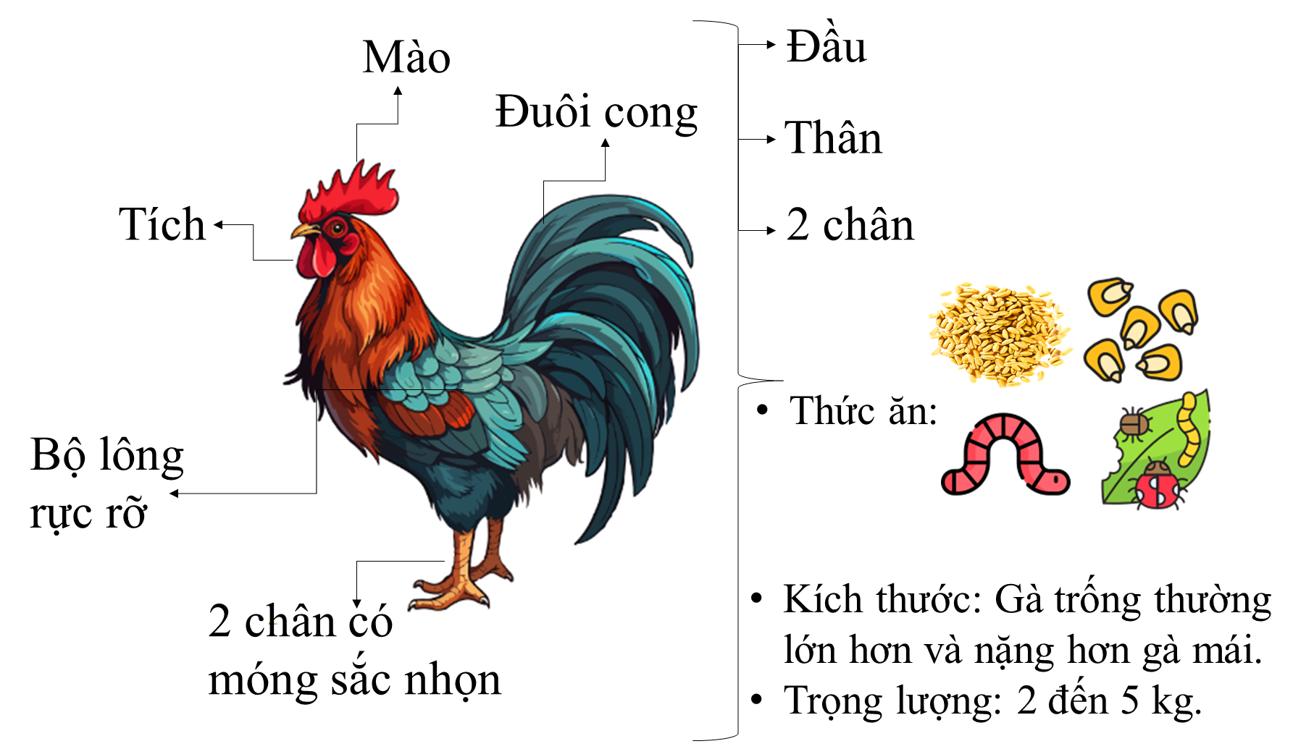


Đặc điểm ngoại hình:

Slide 6



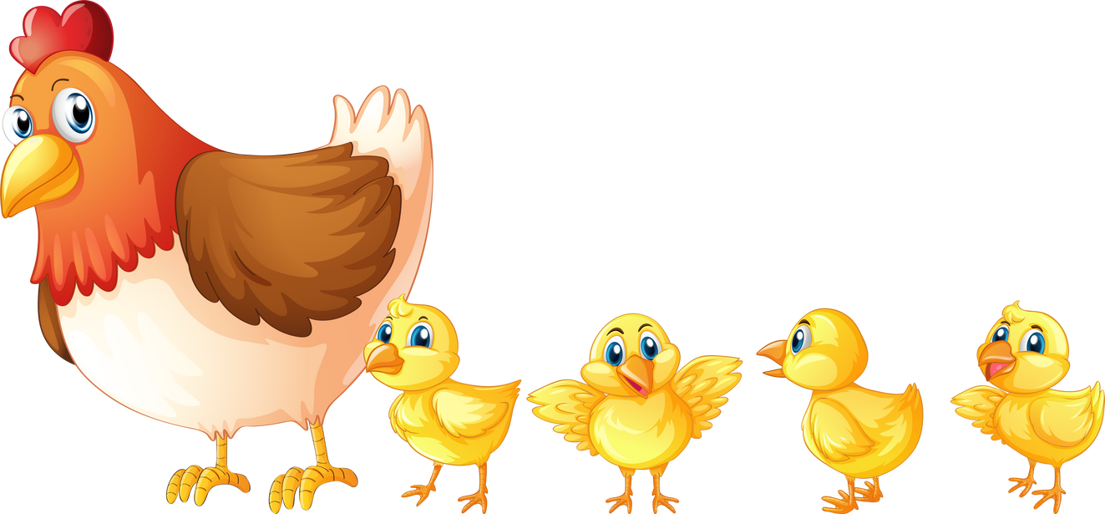
Tập tính và hành vi:
O
Ó
O
Ò
Ó
Ò

Slide 7
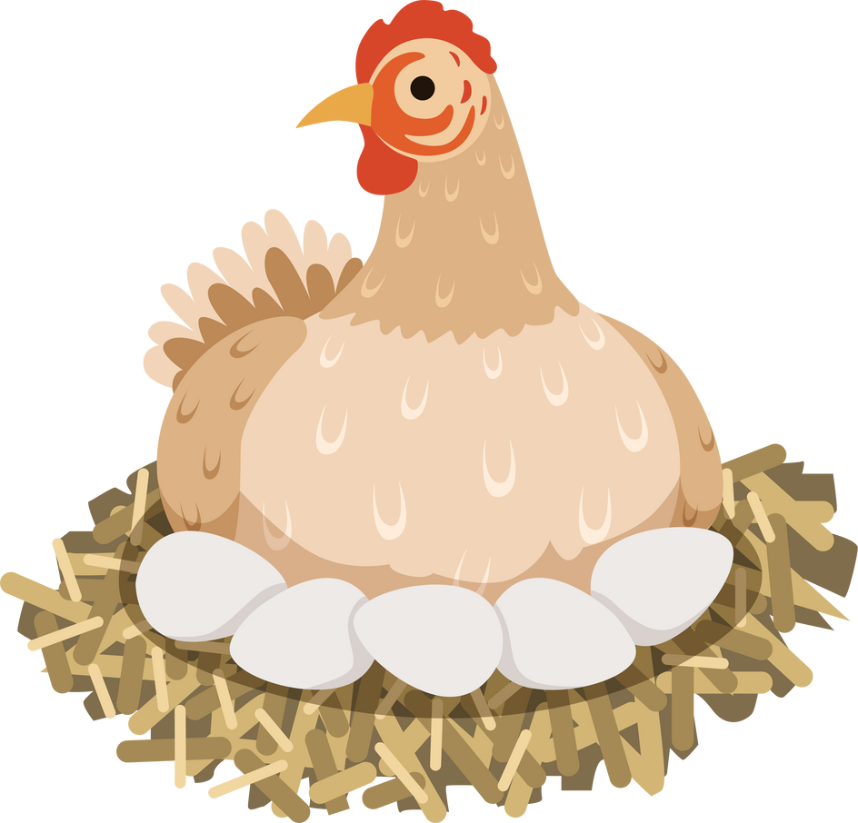
Sinh sản:

Slide 8


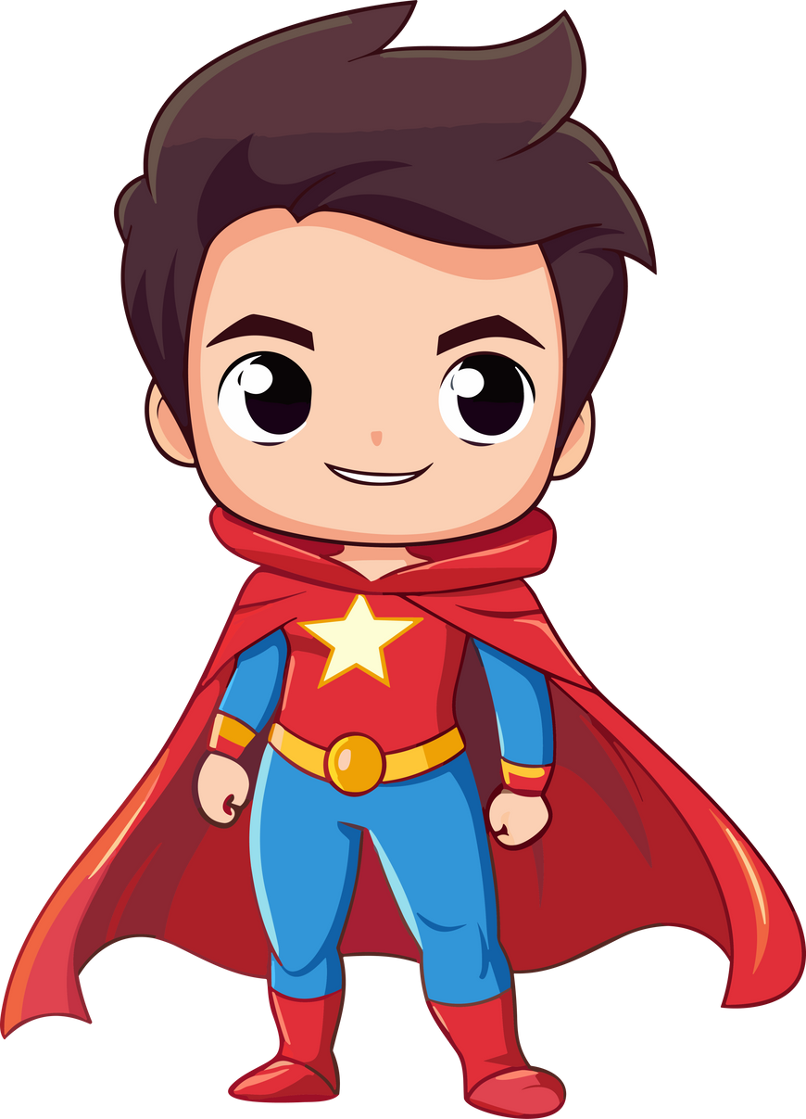
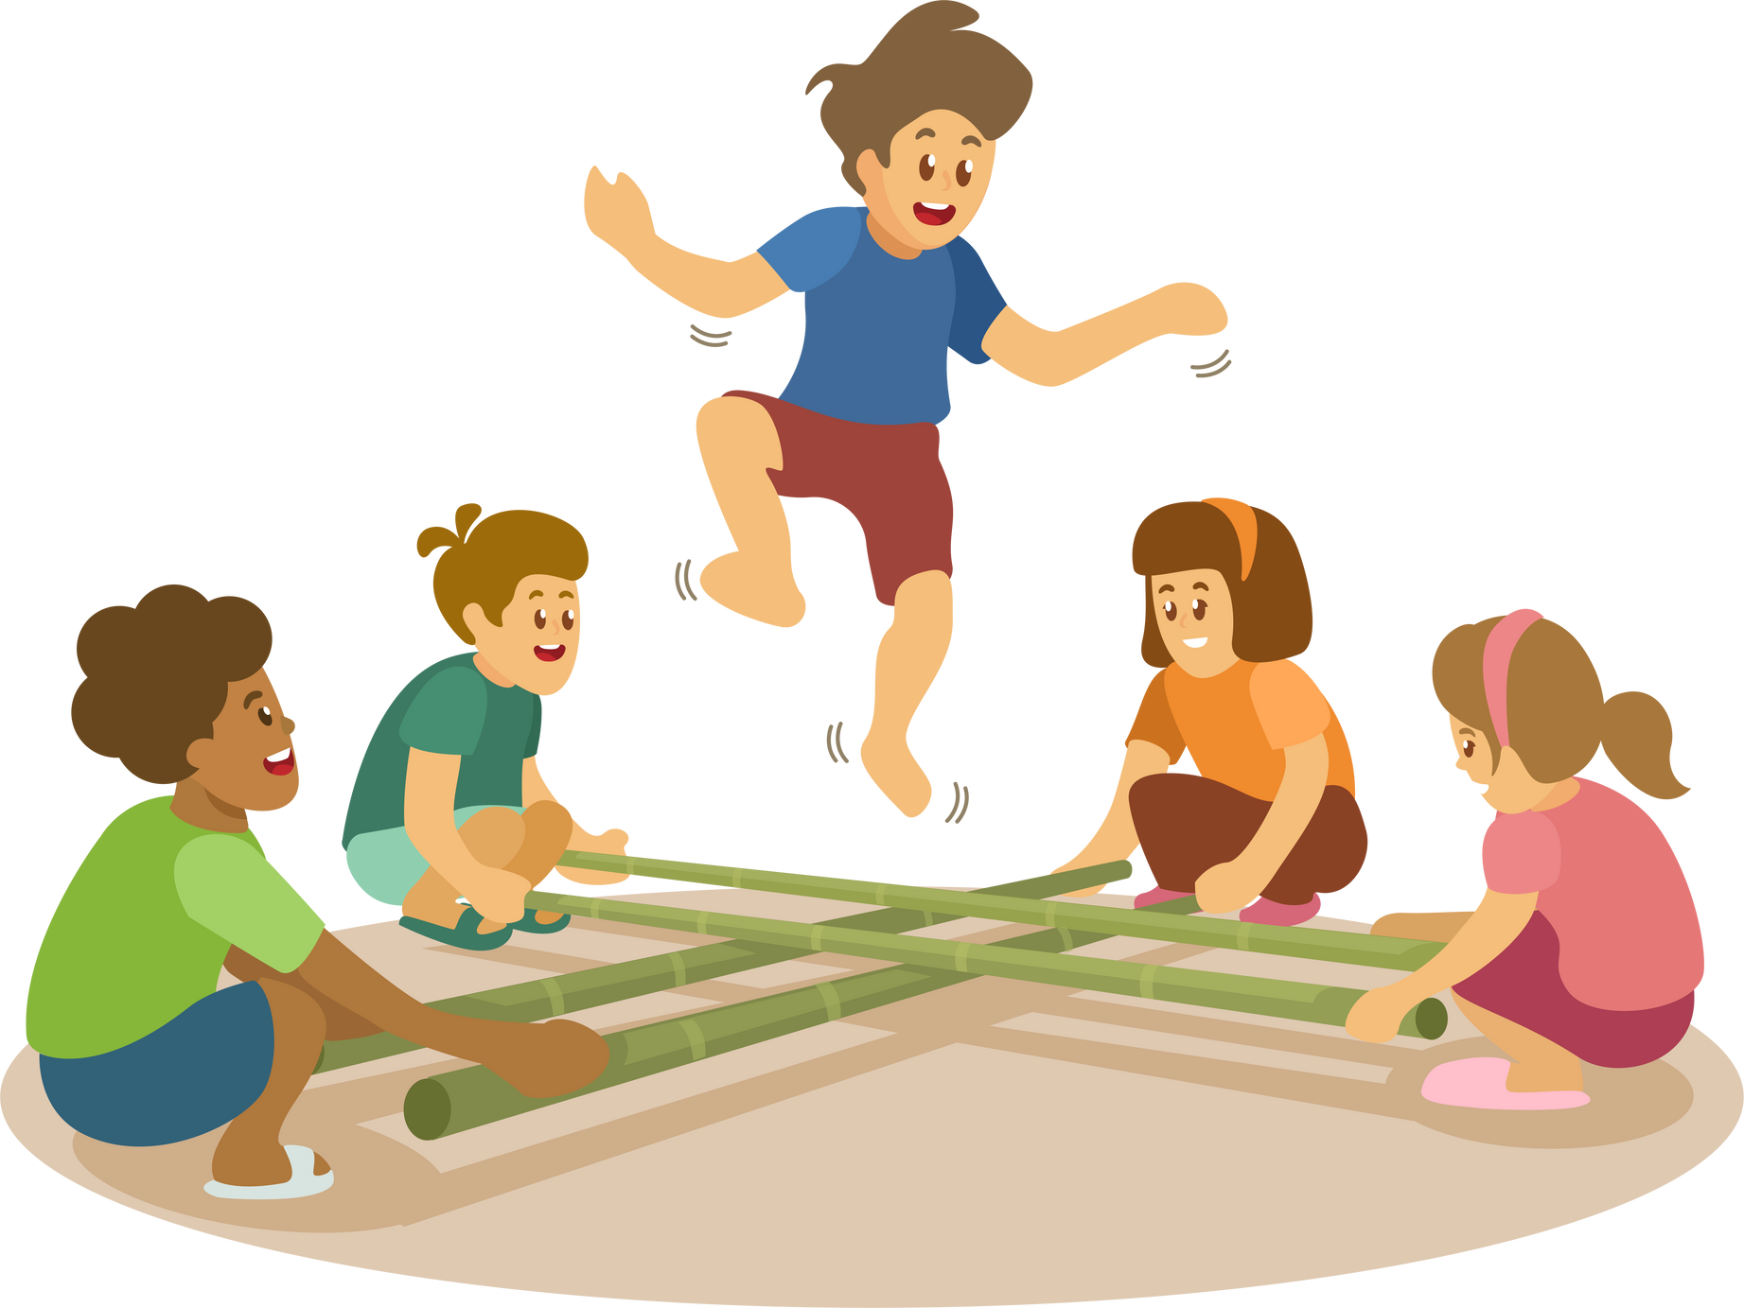

Biểu tượng:
Tín ngưỡng
Sự thức tỉnh
Lòng can đảm và kiên định
Tôn giáo
Ngày mới bắt đầu
Truyền thống

Slide 9
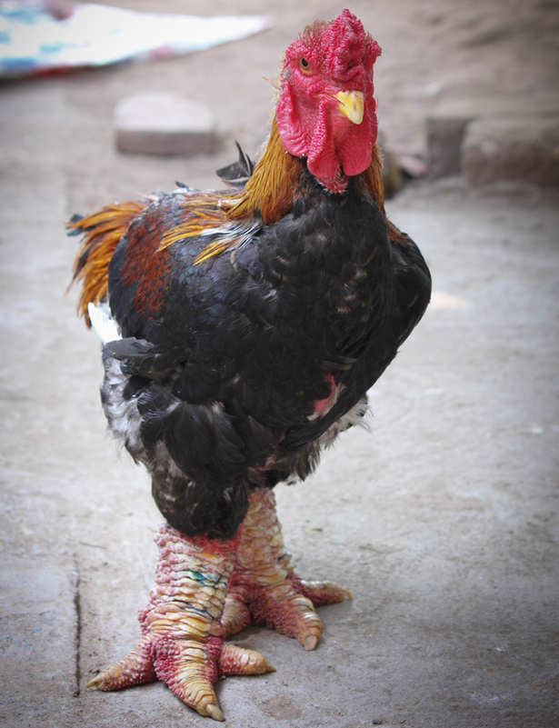
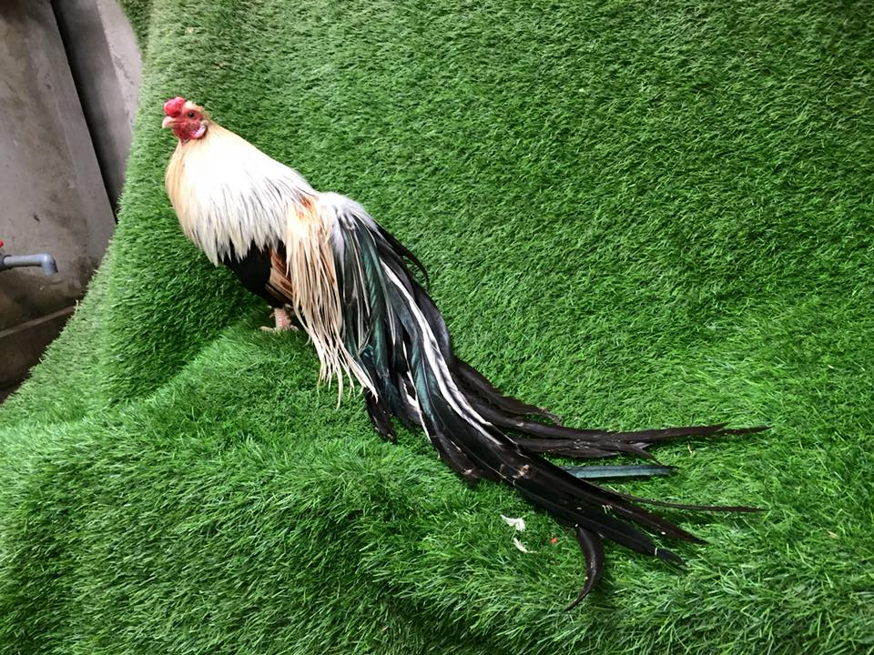
Gà Đông Tảo
Gà Tre

Slide 10
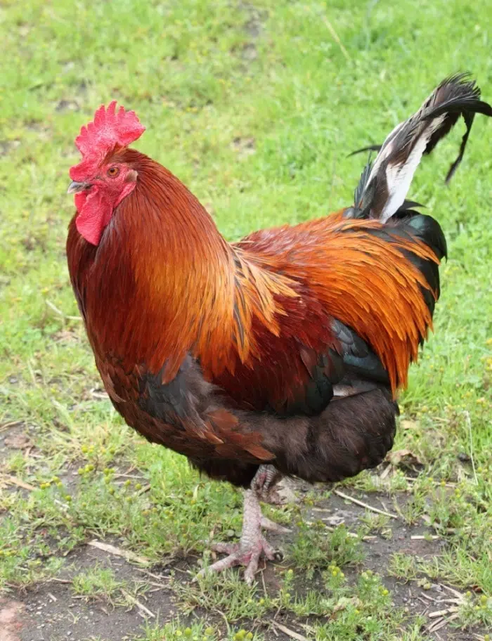
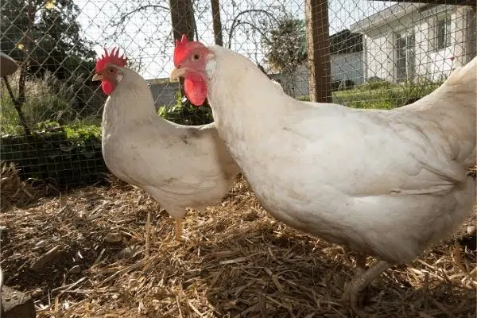
Gà Rhode Island Red (Mỹ)
Gà Leghorn (Ý)

Slide 11
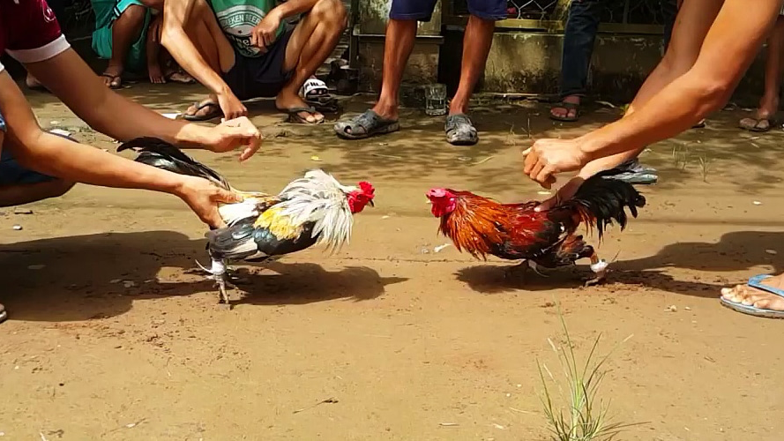
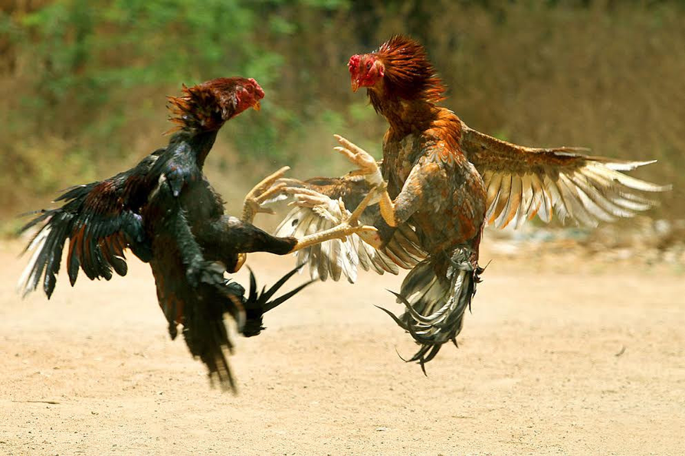
Chọi gà

Slide 12
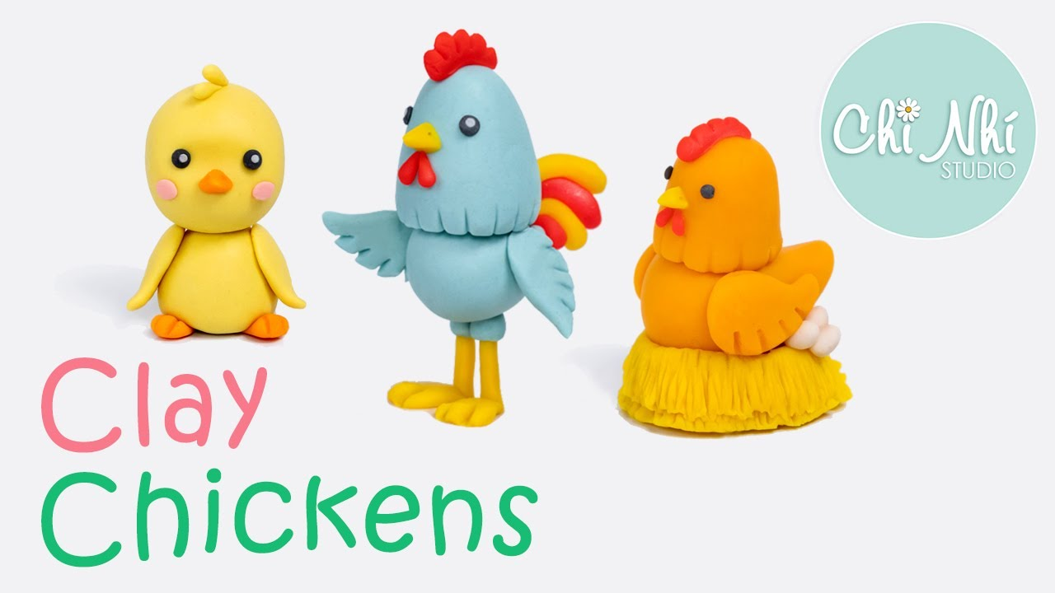
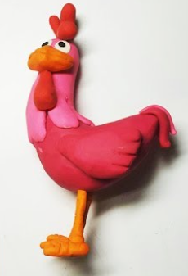
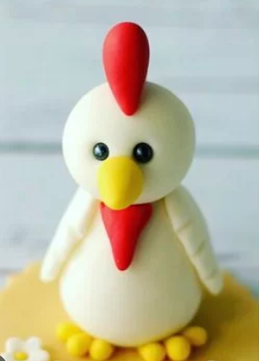
Nặn các con gà trống

Slide 13


Hẹn gặp lại các bé ở các hoạt động tiếp theo!

